Slide 1

La feuille de route du chercheur de primo-arrivants
Recherches de l’Ile Bourbon à la France métropolitaine
Claude Rossignol
Juillet 2020

Slide 2
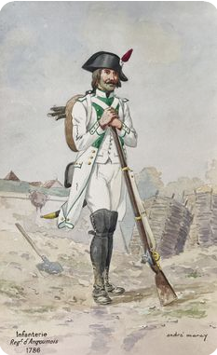
Introduction
Votre ancêtre est arrivé au XVIIe ou au XVIIIe siècle à La Réunion et vous n’avez toujours pas pu retrouver ses origines exactes, je vous propose ma feuille de route afin de vous orienter dans vos recherches. Chaque cas est particulier et il vous faudra sans doute redoubler de sagacité et de pertinence pour débusquer ce primo-arrivant. Dites-vous que rien n’est impossible et qu’avec de la patience et un peu de chance, vous toucherez au but.
M. Ricquebourg nous a fait un cadeau exceptionnel en répertoriant pratiquement tous les primo-arrivants entre 1665 et 1810, avec il est vrai ses imperfections et ses erreurs. A nous, à notre tour de parfaire ce travail considérable !

Slide 3
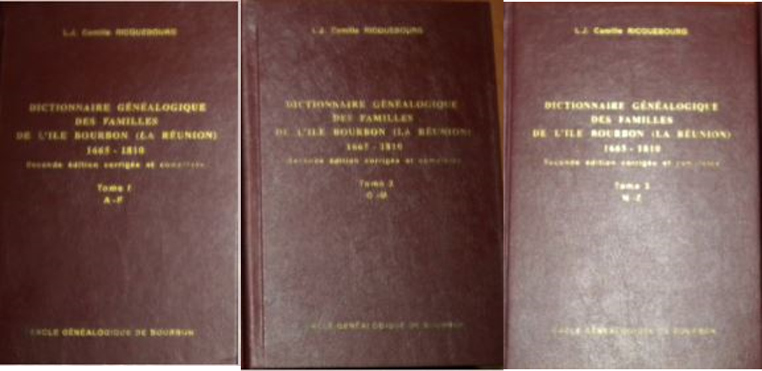
Le dictionnaire L.J. Camille Ricquebourg
Qui est M. Ricquebourg ?
Présentation du célèbre dictionnaire des familles de Bourbon

Slide 4
Le dictionnaire L.J. Camille Ricquebourg
Qui est M. Ricquebourg ?

Slide 5
Lucien Jacques Camille Ricquebourg naît à Ambositra (Madagascar) le 12 juillet 1911, fils de Hilarion Valmir Camille Marie Joseph, administrateur des colonies et de Jeanne Marie Suzanne Brunet, il décède à Rosny sur Seine le 30 septembre 2009 à l’âge très honorable de 98 ans. Descendant de la famille Ricquebourg, une des plus anciennes de l’île et de la famille Brunet, petit-fils de Louis Brunet, notaire, député et sénateur de l’île, neveu d’Auguste Brunet Gouverneur Général de Madagascar.
Il nous laisse une bible exceptionnelle qui est encore aujourd’hui la référence quant à la composition des familles de La Réunion de 1665 à 1810.
C’est avec cette bible que toute recherche de primo-arrivant peut débuter, même si il arrive parfois que certains aient été oubliés, nous lui pardonnerons volontiers ces quelques oublis tant son travail fut impressionnant.
Il faut rappeler tout de même que les esclaves y sont absents, et que les libres de couleurs y sont cités parfois.

Slide 6
Le dictionnaire L.J. Camille Ricquebourg
Présentation du célèbre dictionnaire des familles de Bourbon

Slide 7
Le dictionnaire des familles de Bourbon se présente en trois tomes, énumérant les familles par ordre alphabétique en commençant par ce que l’on appelle le primo-arrivant, grosso modo celui qui amena à La Réunion son patronyme.
L’édition actuelle est l’édition corrigée de 2001 faisant suite à l’édition originale de 1976 ainsi qu’à la réédition de 1983, toutes les deux épuisées.
Un index des noms des familles citées se retrouve au début du tome I, ce qui permet de ne pas se perdre dans ces 3 tomes volumineux.
Chaque famille est composée du primo-arrivant, énumérant quand il a été possible, sa date et son lieu de naissance, sa date et lieu de décès, les noms des parents, le métier du père, la date d’arrivée de notre primo, ainsi que ses métiers successifs. Son mariage ainsi que ses enfants suivent. Ces énumérations se poursuivent si l’individu a eu descendance, etc.
L’auteur c’est arrêté lorsque L’Ile Bourbon est devenue anglaise soit en 1811, même si certaines dates vont quelques fois au-delà.

Slide 8
Comment débute la recherche
Avant 1792
Après 1792

Slide 9
Comment débute la recherche
Avant 1792

Slide 10
La recherche avant 1792
Ces recherches sont bien entendu celles qui nous concernent le plus souvent, mais également les plus compliquées pour plusieurs raisons :
  Nombreuses lacunes quelque soit le département de recherche ;
  Peu de tables de baptêmes, mariages ou sépultures, souvent bien utiles pour faciliter la recherche ;
  Selon le département, la paroisse, la graphie nécessite une dextérité à la lecture de ces actes anciens ;
  Les actes sont souvent dans un ordre aléatoire, et parfois toutes paroisses de la même commune mélangées ;
  Les registres paroissiaux ne sont pas toujours en ligne.

Slide 11
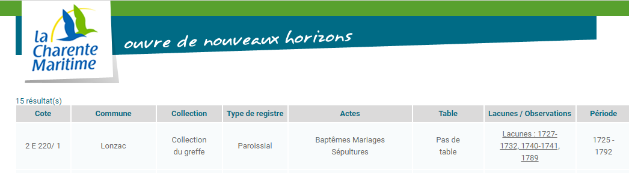
Ces recherches sont bien entendu celles qui nous concernent le plus souvent, mais également les plus compliquées pour plusieurs raisons :
  Nombreuses lacunes quelque soit le département de recherche dues aux registres égarés, brûlés, aux mairies ayant subi des dommages, notons les registres paroissiaux de Paris ayant entièrement brulé lors de la commune en 1872, ces lacunes parisiennes sont compensées parfois par des actes reconstitués disponibles sur les archives de Paris. (http://archives.paris.fr/s/5/etat-civil-reconstitue/? )
Exemple : Archives de Charente Maritime – paroisse de Lonzac
http://www.archinoe.net/v2/ad17/registre_liste.html

Slide 12
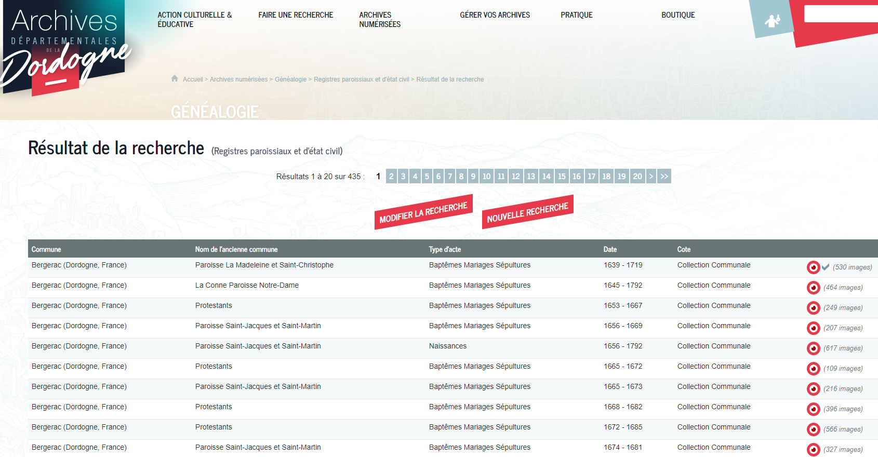
  Peu de tables de baptêmes, mariages ou sépultures.
Exemple : Archives de Dordogne – paroisse de Bergerac
https://archives.dordogne.fr/s/12/registres-paroissiaux-et-d-etat-civil/resultats/?

Slide 13
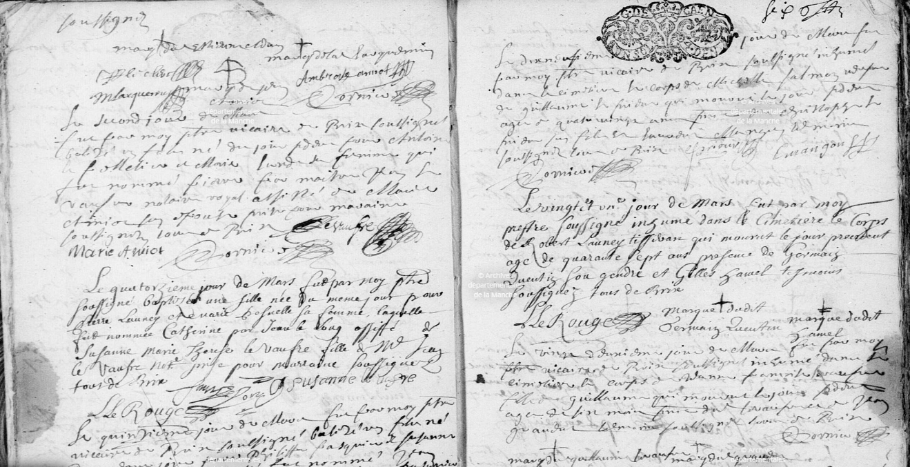
  Selon le département, la paroisse, la graphie nécessite une dextérité à la lecture de ces actes anciens en particulier au XVIIe siècle où les actes de certains départements peuvent être en latin.
Exemple : Archives de la Manche – paroisse de Brix – 1710-1721 – E9
https://www.archives-manche.fr/e/ad50_etatcivil?from=0&f_6%5B0%5D=Brix

Slide 14
  Les actes sont souvent dans un ordre aléatoire, et parfois toutes les paroisses de la même commune sont mélangées.
Exemple : Archives de la Côte d’Or – paroisses de Dijon
https://archives.cotedor.fr/console/ir_ead_visu.php?eadid=FRAD021_000000912&ir=26564#

Slide 15
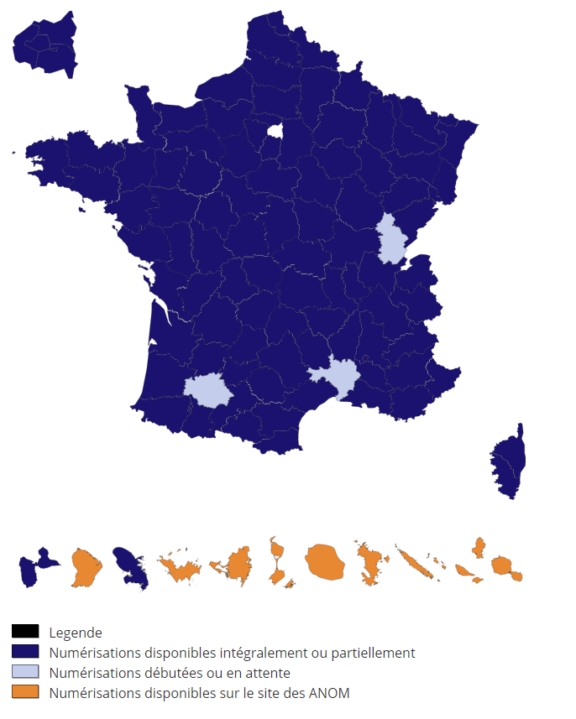
  Les registres paroissiaux ne sont pas toujours en ligne.
Quelques Archives départementales poursuivent leurs numérisation, néanmoins, une grande partie des registres paroissiaux sont désormais disponibles en ligne. (source : https://francearchives.fr/fr/map/b2b076144a3c4392a34b14bb5e364c95 )

Slide 16
  Les aides en ligne.
Plusieurs sites en ligne proposent sous condition des relevés, indexations, relevés collaboratifs, etc.
  Geneanet
  Filae
  Ancestry
  Family search
  Geneabank
  Mémoire des hommes
  Base Léonore
  Base du CGMR (Cercle Généalogique de Maurice-Rodrigues)

Slide 17
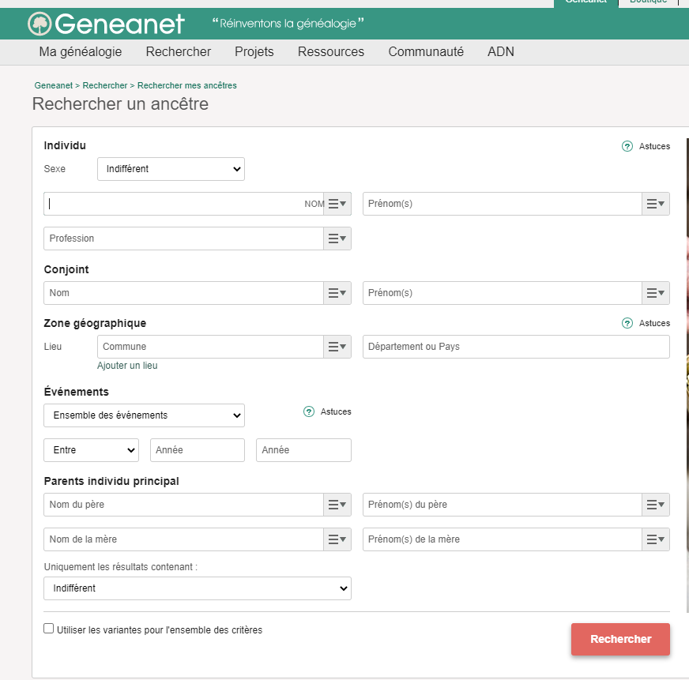
  Geneanet
Site gratuit proposant des recherches par critères pouvant être plus précises à condition d’adhérer à la formule Premium (50€ annuel)
  Nécessite de vérifier chaque information mise en ligne par les généanautes
Lien internet : https://www.geneanet.org/

Slide 18
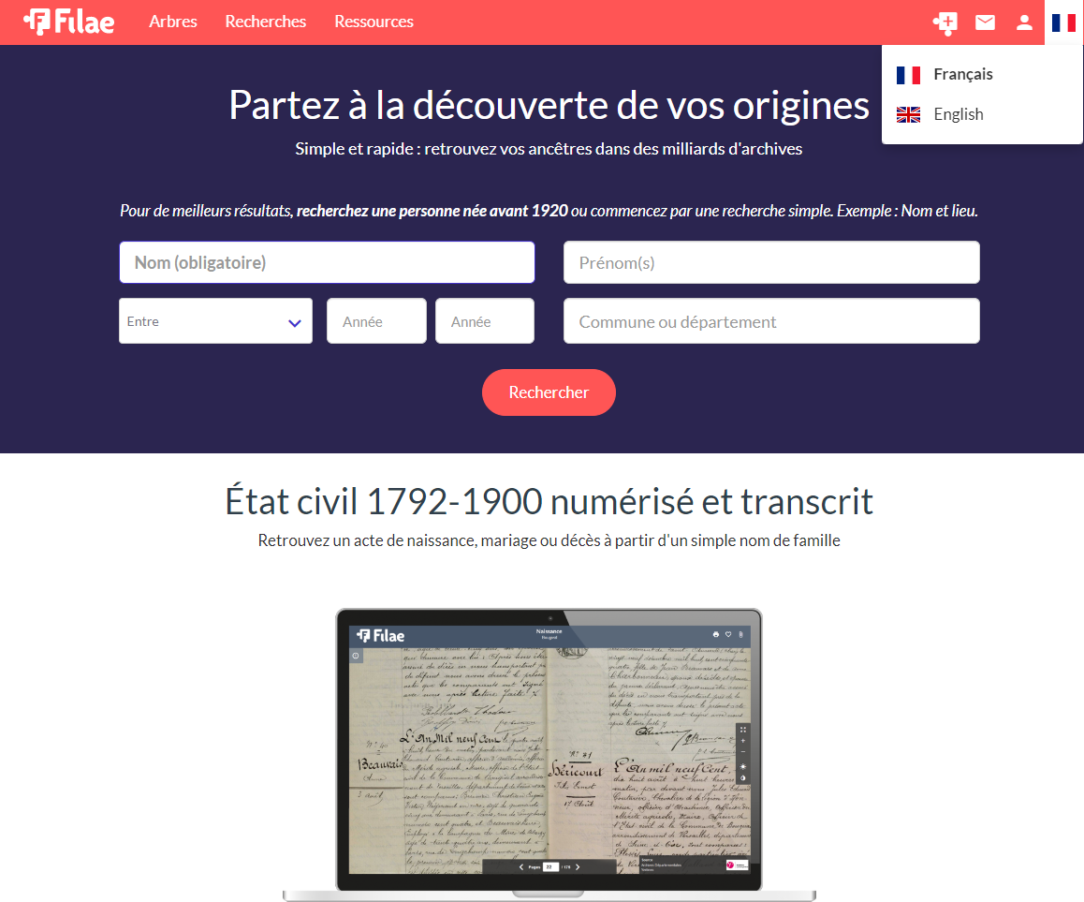
  Filae
Site proposant des recherches par critères pouvant être plus précises à condition d’adhérer à la formule, avec un certain avantage, celui de proposer les actes du XIXe siècle numérisés et transcrits.
  Gain de temps indéniable sur cette période mise en ligne avec l’acte en regard
Lien internet :
https://www.filae.com/v4/genealogie/homepage.mvc/homepageconnected

Slide 19
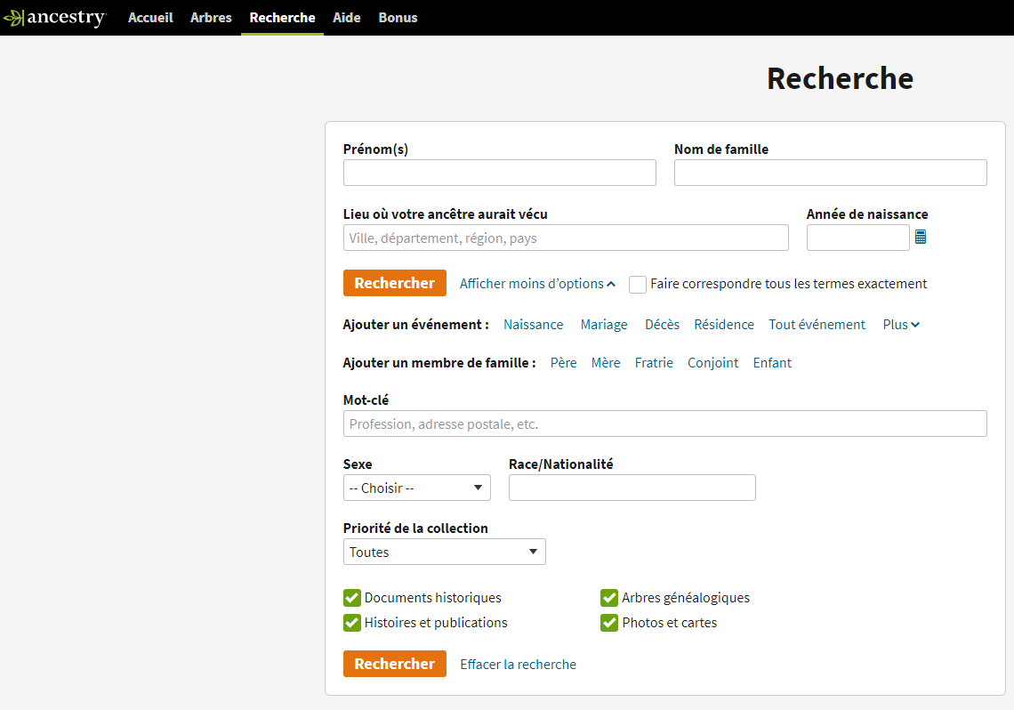
  Ancestry
Site proposant des recherches par critères.
  Les recherches sur les actes d’origine anglo-saxon sont à privilégier, certaines images sont indexées.
Lien internet: https://www.ancestry.fr/search/

Slide 20
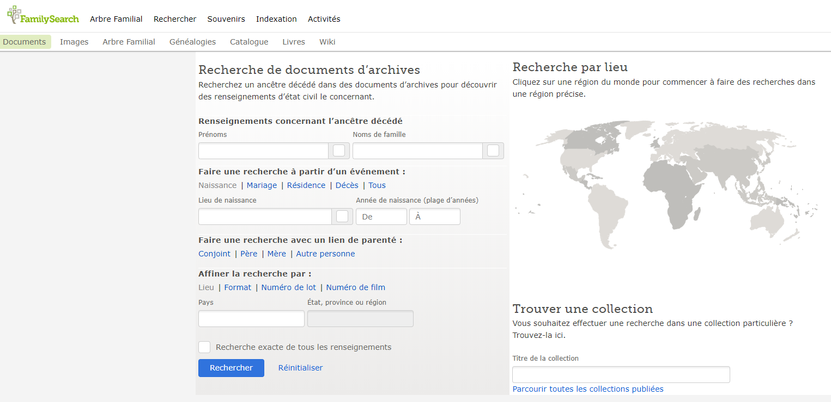
  Family search
Site proposant des recherches par critères.
  Les recherches sur le monde entier sont possibles avec indexation de certaines images
Lien internet: https://www.familysearch.org/fr/

Slide 21
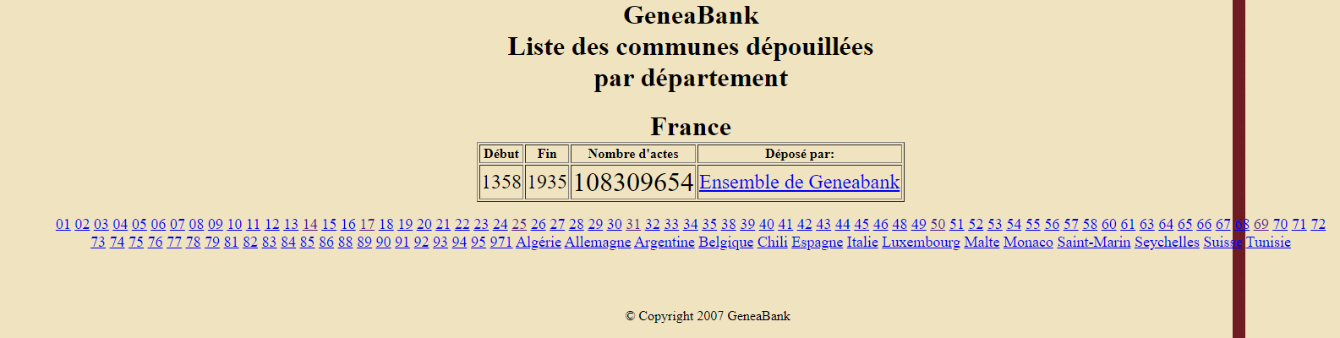
  Geneabank
Après avoir adhéré à l’une des nombreuses associations mettant à disposition ses relevés généalogiques, vous aurez accès à ceux-ci.
Lien internet: http://www.geneabank.org/cgi-bin/listdatabase.pl

Slide 22
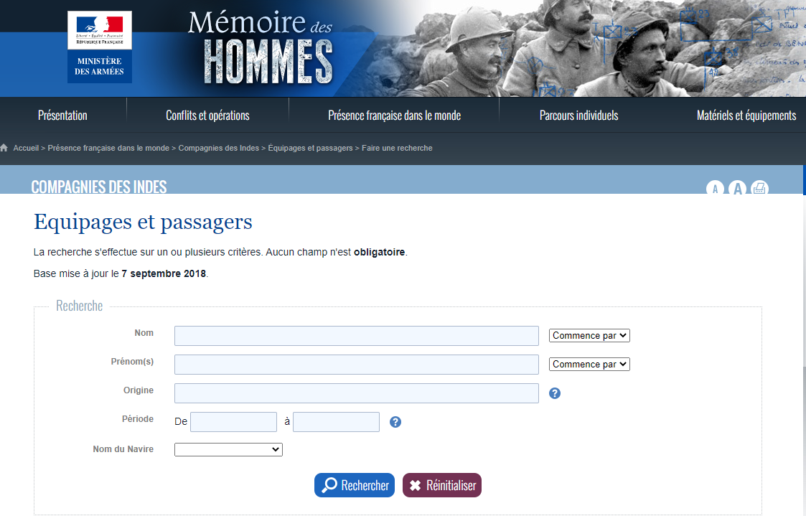
  Mémoire des hommes
Site du gouvernement proposant de retrouver les passagers de la Compagnie des Indes .
Lien internet: https://www.memoiredeshommes.sga.defense.gouv.fr/fr/arkotheque/client/mdh/compagnie_des_indes/equipages_et_passagers.php

Slide 23
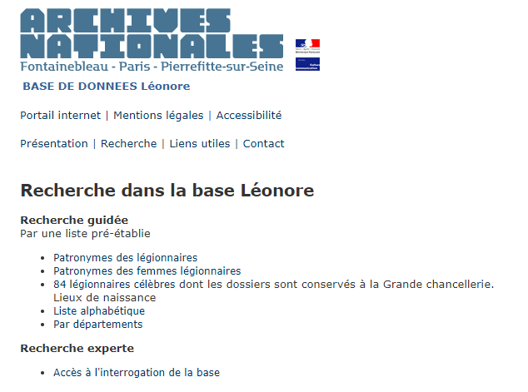
  Base Léonore
Site du gouvernement proposant de retrouver de nombreux titulaires de la Légion d’Honneur.
Lien internet: https://www.memoiredeshommes.sga.defense.gouv.fr/fr/arkotheque/client/mdh/compagnie_des_indes/equipages_et_passagers.php

Slide 24
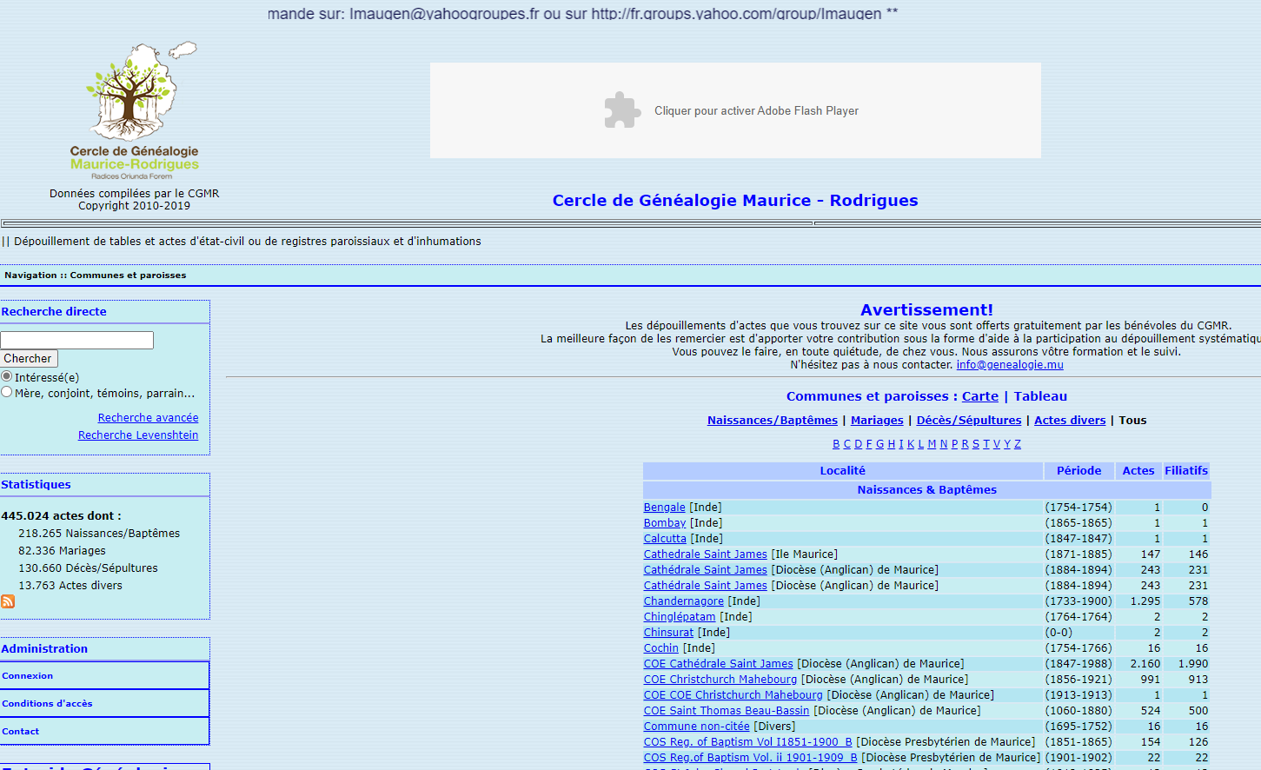
  Base du CGMR
Site de nos amis mauriciens répertoriant les relevés généalogiques effectués par des bénévoles.
  Ne pas oublier les liens forts entre les deux îles sœurs et que bien souvent, avant de venir à Bourbon, nos primo-arrivants passaient plus ou moins longtemps à l’Ile de France.
Lien internet: http://www.cgmrgenealogie.org/actes/

Slide 25
Avant de débuter la recherche dans les registres paroissiaux aux Archives départementales en ligne
Relever dans le dictionnaire Ricquebourg la date de l’acte le plus ancien connu du primo-arrivant recherché ;
Se rendre sur le site des archives nationales d’outre-mer (http://anom.archivesnationales.culture.gouv.fr/caomec2/ ) pour vérifier le bien fondé de l’information relevée dans le Ricquebourg ;
Si cette information n’est pas possible à relever (lacune dans le registre des ANOM), il est possible en se rendant aux archives départementales de La Réunion de consulter les recensements de la population (série C° pour la période de la Compagnie des Indes, série L pour la période révolutionnaire et impériale, série 6M pour la période moderne), voir en ligne sur le site des archives départementales de La Réunion, et ainsi de contrôler l’information d’âge et de lieu de naissance indiqué sur celui-ci.
Nota : quelques recensements de la période 1708-1779 peuvent être consultés en ligne sur le site des ADR (issus de la série C°) : https://www.cg974.fr/mdr/index.php/rechercheTheme/requeteConstructor/1/1/R/0/0

Slide 26
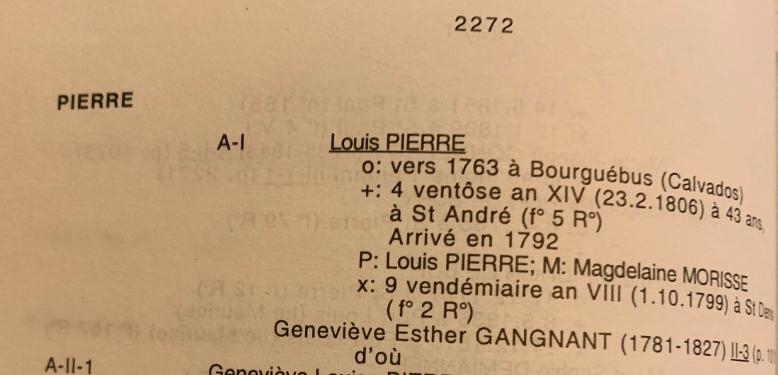
Avant de débuter la recherche dans les registres paroissiaux aux Archives départementales en ligne
Relever dans le dictionnaire Ricquebourg la date de l’acte le plus ancien connu du primo-arrivant recherché.
Exemple : Louis PIERRE natif du Calvados vers 1763, page 2272 du dictionnaire Ricquebourg.

Slide 27
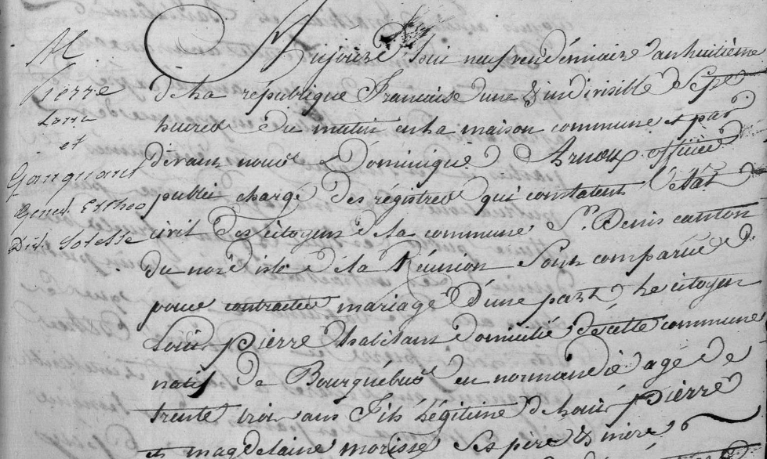
Avant de débuter la recherche dans les registres paroissiaux aux Archives départementales en ligne
Se rendre sur le site des archives nationales d’outre-mer (http://anom.archivesnationales.culture.gouv.fr/caomec2/ ) pour vérifier le bien fondé de l’information relevée dans le Ricquebourg.
Natif de Bourguébus en Normandie
Fils de Louis PIERRE et
Magdelaine MORISSE

Slide 28
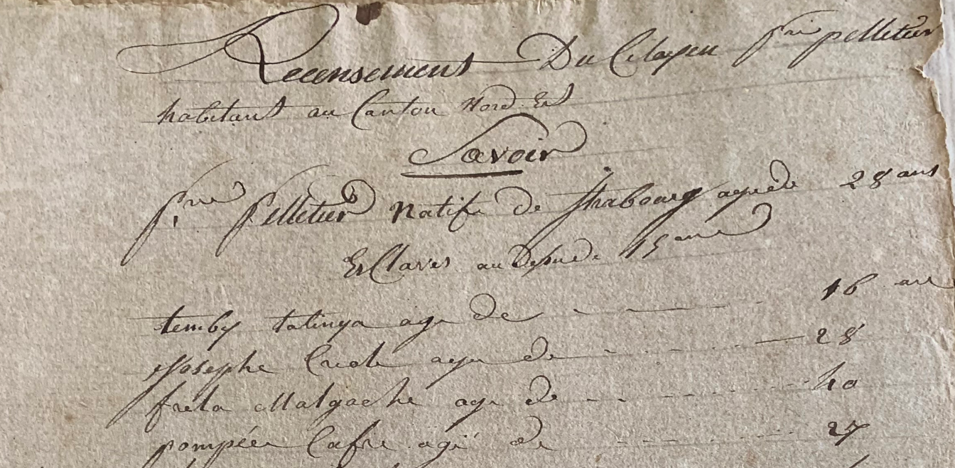
Avant de débuter la recherche dans les registres paroissiaux aux Archives départementales en ligne
Si cette information n’est pas possible à relever (lacune dans le registre des ANOM), il est possible en se rendant aux archives départementales de La Réunion de consulter les recensements de la population (série C° pour la période de la Compagnie des Indes, série L pour la période révolutionnaire et impériale, série 6M pour la période moderne), voir en ligne sur le site des archives départementales de La Réunion, et ainsi de contrôler l’information d’âge et de lieu de naissance indiqué sur celui-ci.
Exemple Série L – ADR – L181
Sainte-Suzanne 1790
Pierre PELLETIER –
natif de Strasbourg, 28 ans.

Slide 29
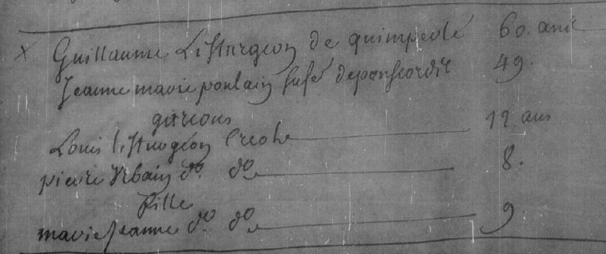
Avant de débuter la recherche dans les registres paroissiaux aux Archives départementales en ligne
Nota : quelques recensements de la période 1708-1779 peuvent être consultés en ligne sur le site des ADR (issus de la série C°) : https://www.cg974.fr/mdr/index.php/rechercheTheme/requeteConstructor/1/1/R/0/0
Exemple :
Recensement de 1741 – ADR - C°787
Guillaume LESTURGEON,
de Quimperlé 60 ans marié à Jeanne
Marie PoOULAIN
de Pont-Scorff 49 ans

Slide 30
La recherche dans la paroisse n’a pas porté ses fruits
Les registres paroissiaux sont lacunaires ;
Le primo-arrivant peut être originaire de la paroisse mais ne pas y être né ;
La paroisse ou le diocèse cité dans l’acte de mariage ou de décès était erroné ;
Vous avez fait une erreur dans la lecture difficile de la paroisse ;
Vous n’avez pas retrouvé dans la paroisse concernée votre personne dans la fourchette comprise entre – 5 ans + 5 ans par rapport à son âge présumé.

Slide 31
La recherche dans la paroisse n’a pas porté ses fruits
Les registres paroissiaux sont lacunaires
Une trace de votre ancêtre est néanmoins certainement présente dans d’autres registres que ceux paroissiaux vous donnant d’autres infos sur lui et sa famille (actes notariés, contrat de mariage, etc.)
Il faudra redoubler de patience et ne pas se décourager, ce n’est jamais perdu.

Slide 32
La recherche dans la paroisse n’a pas porté ses fruits
Le primo-arrivant peut être originaire de la paroisse mais ne pas y être né
Il vous faut « ratisser » tout autour de la paroisse citée, travail de fourmi,
rapprocher vous dans les patronymes identiques à celui recherché des
lieux pouvant être originaires ces homonymes, si ce n’est pas suffisant,
revenez sur l’acte de l’Ile Bourbon, notez si les parents étaient décédés
et cherchez leur décès dans la paroisse, avec un peu de chance, le curé
y aura indiqué son lieu d’origine.

Slide 33
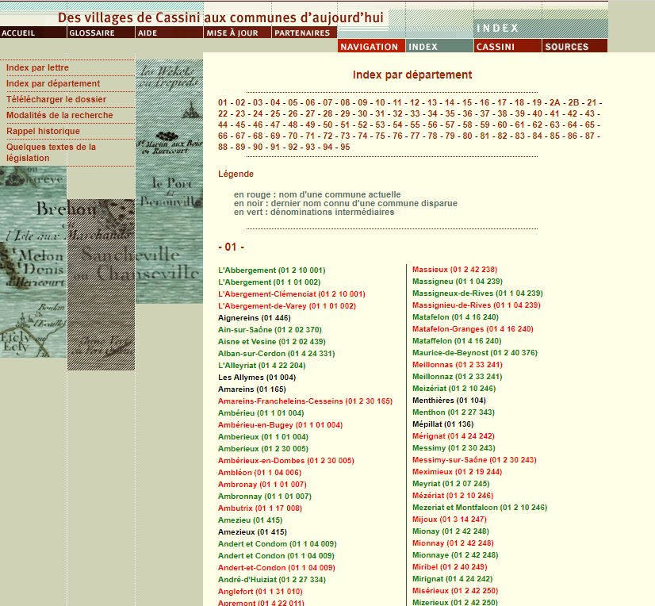
La recherche dans la paroisse n’a pas porté ses fruits
La paroisse ou le diocèse cité dans l’acte de mariage ou de décès était erroné. Bien relire l’acte de mariage et notez les éventuelles incohérences.
Vous pouvez vous aider en consultant certains sites répertoriant les paroisses.
Exemple :
http://cassini.ehess.fr/cassini/fr/html/6_index.htm?indexdep

Slide 34
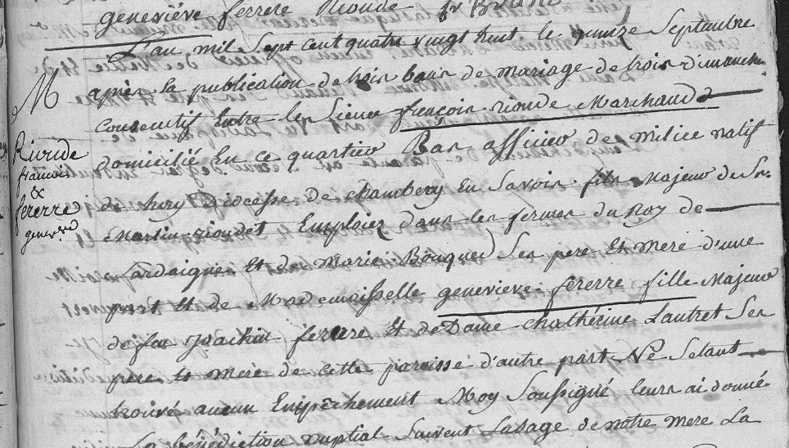
La recherche dans la paroisse n’a pas porté ses fruits
Vous avez fait une erreur dans la lecture difficile de la paroisse.
Exemple :
Extrait du mariage de François RIONDET &
Geneviève FERRERE
le 15/09/1788 à Saint-Paul
ANOM – Saint-Paul – F°15 R°
Paroisse d’Héry-sur-Alby (Haute-Savoie)

Slide 35
La recherche dans la paroisse n’a pas porté ses fruits
Vous n’avez pas retrouvé dans la paroisse concernée votre personne dans la fourchette comprise entre – 5 ans + 5 ans par rapport à son âge présumé.
Poursuivez votre recherche dans la paroisse concernée en vous rattachant à un frère, une sœur, un patronyme homonyme, un acte citant un des parents en témoin, afin de confirmer que vous êtes à priori dans la bonne paroisse recherchée.

Slide 36
La recherche du primo-arrivant se complique…
Les actes en votre possession n’indiquent pas les noms des parents
Quoiqu’il arrive, si il est impossible de retrouver les noms des parents, il restera toujours un doute sur l’origine du primo-arrivant. Il est possible tout de même de réduire l’incertitude par des signes forts comme les prénoms des enfants que l’on retrouverait chez les parents de l’acte trouvé, le décès d’un des parents avant l’arrivée du primo, le métier du père identique, etc.

Slide 37
Comment débute la recherche
Après 1792

Slide 38
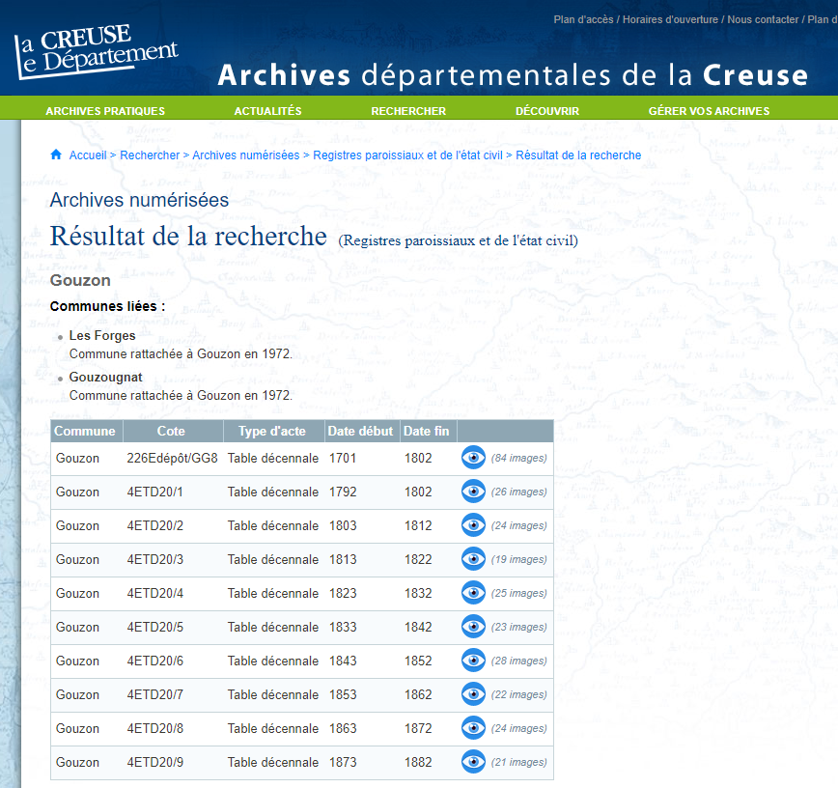
Comment débute la recherche
Nombreuses sont les communes ayant mises en ligne les tables décennales
Exemple : commune de Gouzon (Creuse)
https://archives.creuse.fr/s/2/registres-paroissiaux-et-d-etat-civil/resultats/?

Slide 39
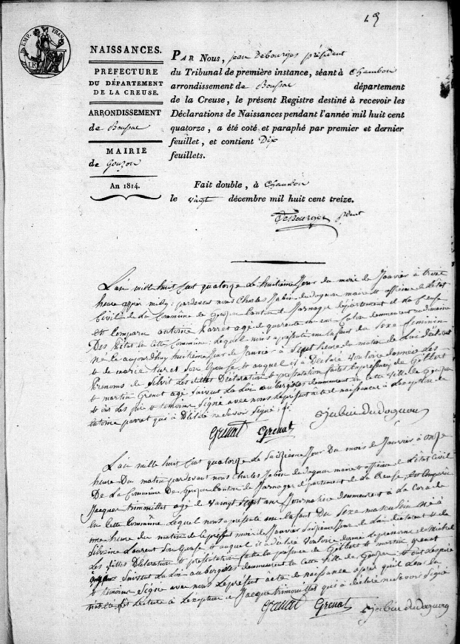
Comment débute la recherche
Il s’agit cette fois-ci d’une recherche classique en vous reportant éventuellement à la table disponible, puis au registre d’état-civil des naissances correspondant.
En cas de recherche infructueuse, on se conforme aux recherches identiques à celles avant 1792

Slide 40
Bonnes recherches
www.cabrege.com

